Slide 1
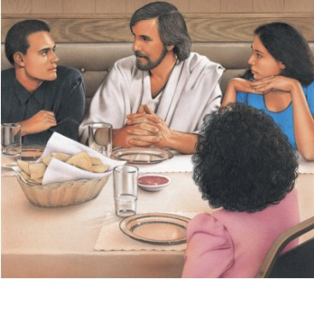
Administração Financeira da Família
Mordomia Cristã

